Slide 1
大数据分析平台

Slide 2
第三方应用
Web
APP
EXE
大数据分析平台
大数据分析平台
分布式计算系统
数据展现系统
开放API
权限控制
数据采集系统
离线分析系统
实时分析系统
数据展现系统
定制报表
数据看板
大屏展示
消息通知
离线分析系统
实时分析系统
商业智能
商业智能
实时联动
数据挖掘
机器学习
趋势关联
离线分析
实时分析
分布式数据仓库
实时计算
数据采集系统
订阅/分发
任务调度
数据队列
实时API
JDBC
日志收集
采集协议
数据源
实时数据
数据库
日志数据
其他数据

Slide 3
数据采集系统
支持多种数据源
SQL数据库（Oracle、MS SQL Server、MySQL……）
NoSQL数据库（mongoDB、HBASE、Cassandra……）
分析型数据库（HANA、Redshift、GREENPLUM……）
非结构化数据（文件、日志、传感器……）
……
支持多种数据采集方式
实时采集
定时采集
手工触发

Slide 4
离线分析系统
分布式数据仓库
高可靠性：数据备份、计算冗余、自恢复
高性能：高并发、高吞吐量
可伸缩：存储容量水平扩展
海量数据：PB级别数据存储、计算

Slide 5
离线分析系统
商业智能
海量数据离线分析
多维度报表
自助式数据分析建模
数据挖掘
机器学习

Slide 6
实时分析系统
实时联动
异常预警：从海量数据中发现异常
系统联动：预定义规则与特定事件联动
实时分析
实时分析：可处理数亿条并发实时数据
实时看板：生产进度，工艺参数
商业智能：热点分析，趋势关联

Slide 7







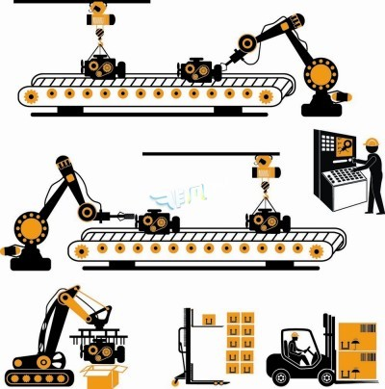



实时分析系统——实时联动
数据来源
联动动作
消息通知
监控数据
智能联动中心
物流信息
监控告警
输入适配器
事件
输出适配器
智能引擎
动作
生产系统
事件
自动控制
动作
设备参数
事件
传感器
规则库
系统联动

Slide 8
实时分析系统
实时联动
基于事件流的技术
将工业制造过程中大量的实时数据流看作不同类型的事件
分析事件间的关系，建立不同的事件关系序列库
利用过滤、关联、聚合等技术，从大量的简单业务事件中，提取出更加有用的，少量的，组合的复杂事件
实现从大量离散的工业数据流中，实时的识别出特定的规则逻辑
结合事件规则引擎，实现对复杂事件的实时响应，并实现自动联动控制

Slide 9
实时联动——智能引擎
复杂条件引擎——多数据源组合判断条触发
室温超过30 ℃ ，时间在8:00-17:00间，则启动机房空调
时序状态引擎——单数据源时序状态组合触发
连续5天平均气温超过28℃，则启动中央空调
复合事件引擎——多种触发组合触发
启动机房空调且启动中央空调，则启动备用电源

Slide 10
实时联动——规则定义
预定义规则
常用需求预先编码内置
自定义规则
临时规则
按需定制

Slide 11
数据展现系统
交互式分析
多维分析
上卷下钻
趋势预测
数据可视化
动态看板
生产报表
数据推送
短信通知
微信通知
电子邮件
开放API
数据读取接口
授权认证

Slide 12
分布式计算系统
水平扩展
存储扩容——增加存储节点
计算扩容——增加计算节点
高可靠性
数据备份——分布式存储，每份数据存3份，硬盘损坏直接更换，数据不丢失
计算冗余——计算资源自动调配，节点故障后计算任务自动在其他节点上执行，无单点故障

